Slide 1
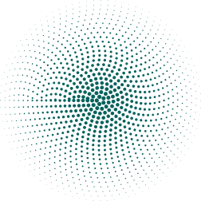
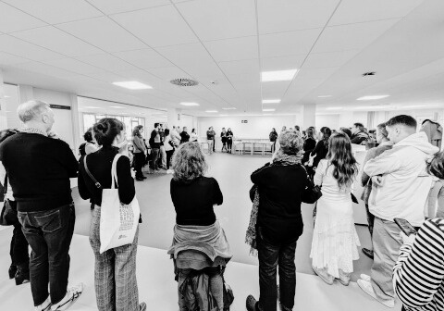

12a JORNADA de BONES PRÀCTIQUES del CRAI
de la UB
#12jbpCRAIUB
Fem Comunitat
Veus que fan ciència:
comunitat, gènere i coneixement
compartit
Gemma Masdeu i Joan Teran

Slide 2
#12jbpCRAIUB
Presentació: objectius de la campanya
Contribuir a la visibilització de les científiques.
11F
Dia Internacional
de la Dona i la Nena en la Ciència
8M
Dia internacional de les Dones
Crear / fer comunitat
Inspirar a l’estudiantat a través d’exemples reals i actuals
Veus que fan ciència: comunitat, gènere i coneixement compartit

Slide 3
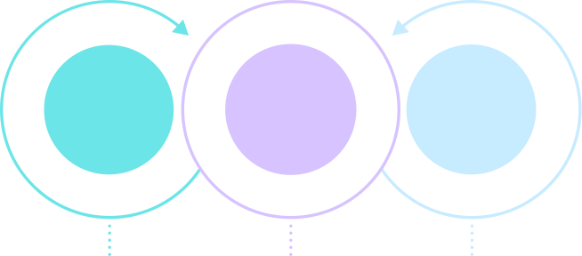
#12jbpCRAIUB
Disseny de la campanya i desenvolupament de la iniciativa
Implicació
de tota la comunitat universitària
Planificació
Essentia 2019
Dones que inspiren, escoltem les nostres científiques.
Coneix la història de les científiques de la Facultat més proposades ler les estudiants
Veus que fan ciència: comunitat, gènere i coneixement compartit

Slide 4

#12jbpCRAIUB
Accions dutes a terme
enquestes
vídeos (edició)
Accions
xarxes socials
exposició virtual
Veus que fan ciència: comunitat, gènere i coneixement compartit

Slide 5




#12jbpCRAIUB
Participació o comunitat: un procés col·laboratiu (xifres)
38 respostes a les enquestes
de 966 a 2001 visualitzacions (vídeos instagram - entrevistes)
exposició virtual: 175 visualitzacions; 3 enquestes de satisfacció
Veus que fan ciència: comunitat, gènere i coneixement compartit

Slide 6

#12jbpCRAIUB
Continuïtat i properes passes: seguir teixint comunitat
Viquipèdia
Portal de les Dones
Procés Tècnic
Integració del CRAI en l’agenda de la Facultat (11F - 8M)
Veus que fan ciència: comunitat, gènere i coneixement compartit

Slide 7
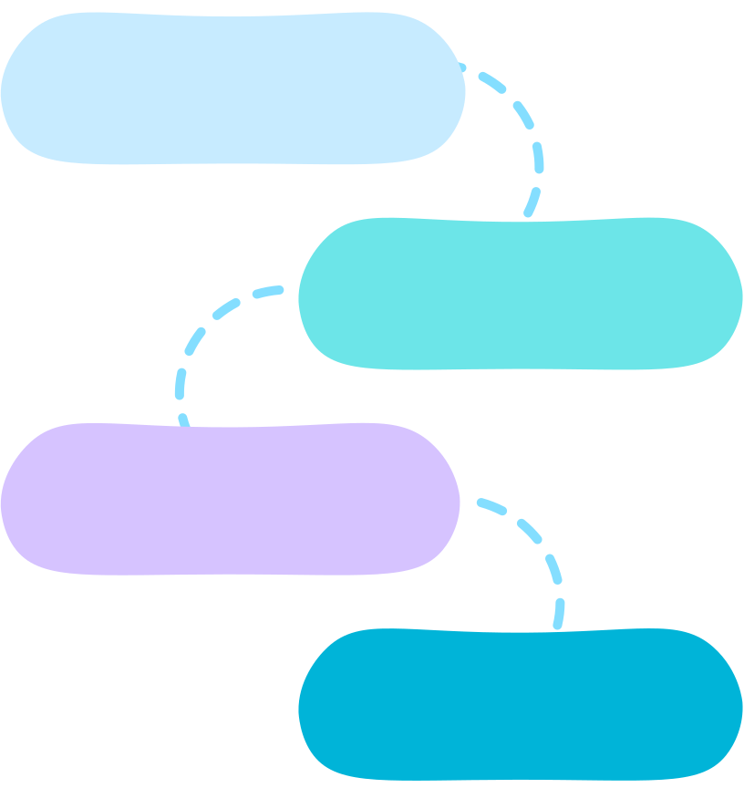

#12jbpCRAIUB
Conclusions
Visibilitzar les científiques
El camí entenem que passa per reforçar el paper de la biblioteca no només com a espai (físic o virtual), sinó com un espai d’escolta, de trobada, de connexió i de transformació.
Inspirar
a l’estudiantat
Crear comunitat
Baixa participació
Veus que fan ciència: comunitat, gènere i coneixement compartit

Slide 8


12a JORNADA de BONES PRÀCTIQUES del CRAI
de la UB
#12jbpCRAIUB
Fem Comunitat
Moltes gràcies !
16 de juliol de 2025

